Slide 1
算法笔记-贪心
-------------计1905-武阁揆（kui）

Slide 2
01.贪心算法概念
贪心算法（又称贪婪算法）是指，在对问题求解时，总是做出在当前状态下的最优或较优选择（贪心选择）。也就是说，不从整体最优上加以考虑，将原问题的规模缩小，只需严格保证每一步、每一个子问题都采取最优或较优解（且只计算一次），如此反复，从而获得整体上的最优解。
贪心算法不是对所有问题都能得到整体最优解，关键是贪心策略的选择，选择的贪心策略必须具备无后效性，即某个状态以前的过程不会影响以后的状态，只与当前状态有关。
贪心算法是求解最优问题的一种常用方法，本质上是一种改进的分级处理方法，核心是策略的选择、度量标准的选取。

Slide 3
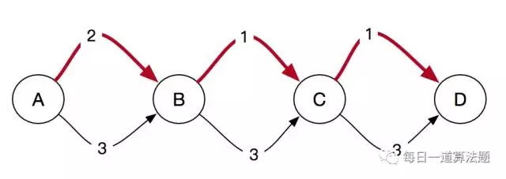
1、贪心选择性质（怎么做） 所谓贪心选择性质是指所求问题的整体最优解可以通过一系列局部最优的选择，即贪心选择来达到。也就是每个局部最优解是整体问题最优解的一部分。 要确定它是否具有贪心选择性质，必须证明每一步所作的贪心选择最终导致问题的整体最优解。 对每一个分问题或步骤只计算一次。 2、最优子结构性质（使用贪心算法的必要条件） 当一个问题的最优解包含其子问题的最优解时，称此问题具有最优子结构性质。 （每一步贪心选择后会留下子问题，贪心选出的解与子问题的解拼凑出整体问题的解）
贪心算法基本要素
没有什么方法让你一眼看出是否用贪心，一般就是凭经验和感觉
但是当pin'jin'yan'pin'gan'jue你认为一个问题可以通过贪心算法求解，并且得到了自己的贪心算法后，往往可以考虑用数学归纳法和反证法验证。

Slide 4
02贪心算法解决问题的一般步骤
贪心算法的基本思路是从问题的某一个初始解出发一步一步地进行，根据贪心策略，每一步都要确保能获得局部最优解。每一步只考虑一个数据，他的选取应该满足局部优化的条件。若下一个数据和部分最优解连在一起不再是可行解时，就不把该数据添加到部分解中，直到把所有数据枚举完，或者不能再添加算法停止 。
1.建立数学模型来描述问题。
2.把求解的问题分成若干个子问题。
3.对每一子问题求解，得到子问题的局部最优解。
4.把子问题的解局部最优解合成原来解问题的一个解。
从问题的某一初始解出发；
while （能朝给定总目标前进一步）
{
利用可行的决策，求出可行解的一个解元素；
}
由所有解元素组合成问题的一个可行解；

Slide 5
PAT B1020分月饼
月饼是中国人在中秋佳节时吃的一种传统食品，不同地区有许多不同风味的月饼。现给定所有种类月饼的库存量、总售价、以及市场的最大需求量，请你计算可以获得的最大收益是多少。
注意：销售时允许取出一部分库存。样例给出的情形是这样的：假如我们有 3 种月饼，其库存量分别为 18、15、10 万吨，总售价分别为 75、72、45 亿元。如果市场的最大需求量只有 20 万吨，那么我们最大收益策略应该是卖出全部 15 万吨第 2 种月饼、以及 5 万吨第 3 种月饼，获得 72 + 45/2 = 94.5（亿元）。
策略（贪心选择）：当前状态下总是选择单价最高的月饼
while(D>0)
{
if(D - yueb[i].kucun>=0)
{
sum += yueb[i].kucun * yueb[i].unit_price;
D -= yueb[i].kucun;
}
else
{
sum += D * yueb[i].unit_price;
D = 0;
}
i++;
}

Slide 6
PAT B1023组个最小数
给定数字 0-9 各若干个。你可以以任意顺序排列这些数字，但必须全部使用。目标是使得最后得到的数尽可能小（注意 0 不能做首位）。例如：给定两个 0，两个 1，三个 5，一个 8，我们得到的最小的数就是 10015558。
策略：最高位是不为零的最小数，其余数字从高位到低位按从小到大排序
代码实现：用容量为10的数组储存0~9每个数出现的次数。
for(int i=1;i<10;++i){
if(count[i]>0){
cout<<i;
count[i]--;
break;
}
}
for(int i=0;i<10;++i){
for(int j=0;j<count[i];++j)
cout<<i;
}

Slide 7
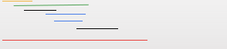
区间贪心是简单贪心的一种较复杂情况，包括互不相交，区间覆盖，区间选点。
区间不相交问题：在数轴上某一段取尽可能多的区间，这些区间互不相交
有n个需要在同一天使用同一个教室的活动a1,a2,…,an，教室同一时刻只能由一个活动使用。每个活动ai都有一个开始时间si和结束时间fi 。一旦被选择后，活动ai就占据半开时间区间[si,fi)。如果[si,fi]和[sj,fj]互不重叠，ai和aj两个活动就可以被安排在这一天。
该问题就是要安排这些活动使得尽量多的活动能不冲突的举行。
策略：每次从未举办的活动中选取活动结束时间最早的活动（占用最少的时间）来举办，以便留出更多时间去容纳更多区间
贪心选择性：每次贪心地选择结束时间最早的活动，选出来的活动一定是原问题最优解的活动集合之一；
最优子结构：每次贪心选出一个活动后，只剩下一个具有优化子结构的子问题，且这个子问题的最优解 加上 贪心选出来的那个活动 就是原问题的最优解活动集合。

Slide 8
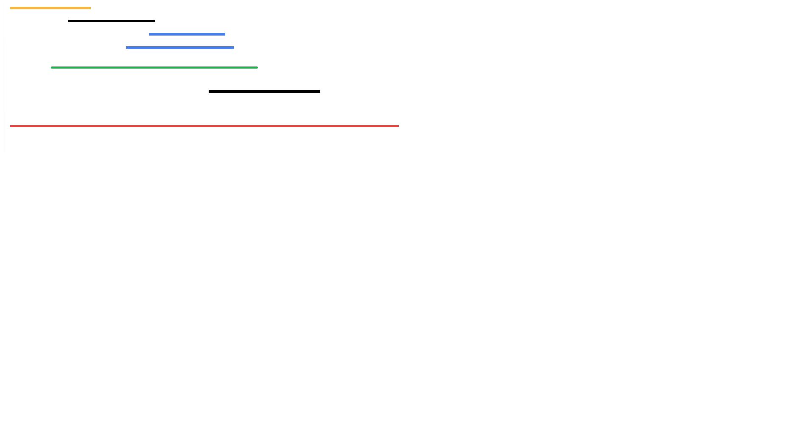
区间排序（按终点从小到大排序）结束后：
temp=arry[0][1];//当前所到达的位置
sum=1;
for(i=1;i<n;i++)
{
if(temp<=arry[i][0]) //第i区间不与上个选择区间重叠，并且因为排序方式，
此区间即为最优解
{
sum++;
temp=arry[i][1];//更新当前所到达的位置 cout<<"["<<arry[i][0]<<","<<arry[i][1]<<")"<<endl;
}
}
cout<<sum;

Slide 9
区间覆盖：
问题：给定一个长度为m的区间，再给出n条线段的起点和终点（注意这里是闭区间），
求最少使用多少条线段可以将整个区间完全覆盖，保证数据一定成立
策略： 需要最少的线段进行覆盖，那么选取的线段必然要使与上一段接壤，同时使剩余空 间尽可能少

Slide 10
sum=1;
i=0;
//按照区间起点从小到大排序，起点相同则终点远的在前
start=arry[0][0];//当前所在区间起点
end=arry[0][1];//当前所在区间终点
int endM=end;//目前所能到达的最远位置
//处理多区间相交时，取最大区间的问题
while(endM<m){ //没到终点，持续循环
for(j=i+1;j<n;j++){
if(arry[j][1]>end && arry[j][0]<=end &&arry[j][1]>=endM){
//所有与上个区间接壤的区间取最远结束的那个
endM=arry[j][1];
i=j;
}
}
sum++；
end=arry[i][1]；//更新当前区间重点
}
cout<<"组数："<<sum;

Slide 11
区间选点：
问题描述：给定一个长度为m的区间，给出n个子区间，现要求在大区间上选出尽可能少的点，使得每个区间上至少有一个点。
策略：从当前状态看，选择的点尽可能靠后，使该点被尽可能多的区间共用，则该点必在区间尾部。

Slide 12
int loca=a[0].second;//所选点的位置
for(int i=1;i<n;i++){
if(a[i].first<=loca) //当前区间能够共用之前选的点
continue;
else{
ans++;
loca=a[i].second;//增加一个点，放在区间
}
}
printf("%d\n",ans);

Slide 13
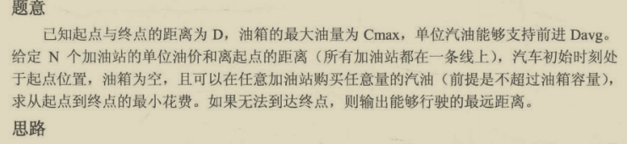
数学模型的构建
1
2.5
0.5
3
4
4.5
5

Slide 14
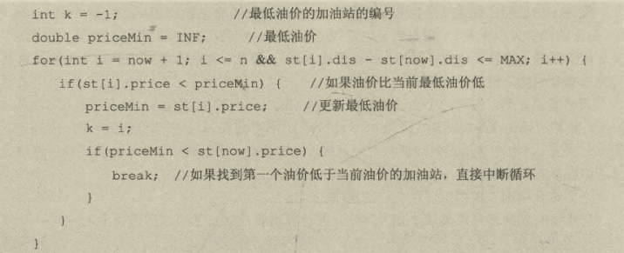
策略：
无法直接到达终点时：在途中遇到油价比当前低的加油站加油
没有更低的油价时，就在途中油价最低的加油站加油
能直接到达终点时：在途中遇到油价比当前低的加油站加油
否则结束程序；
完整代码：605624 算法笔记-上机训练实战指南-胡凡 P154

Slide 15
活用递推
一： 概念
通过已知条件，利用特定关系逐步递推，最终得到结果为止，核心就是不断的利用现有信息推导出新的东西。（已知推未知）
递推算法是一种用若干步可重复的简运算（ 规律）来描述复杂问题的方法.其思想是把一个复杂的庞大的计算过程转化为简单过程的多次重复，该算法利用了计算机速度快和不知疲倦的机器特点。
二：分类
顺推和逆推
三：效率
效率较高，处理后只需要一次遍历，n；

Slide 16
“斐波那契”数列（繁殖兔子）
如果1对兔子每月能生1对小兔子，而每对小兔在它出生后的第3个月就可以生1对小兔子，如果从1对初生的小兔子开始，1年后能繁殖多少兔子？
① 初始时： 一对1月大小兔子，总数为1对。
② 第一个月： 1月大的小兔子变成2月大的兔子，总数还是1对。
③ 第二个月： 2月大的小兔子变成3月大的兔子，繁殖了一对小兔子，总数为2对。
④ 第三个月： 3月大的兔子tmd有生了一对小兔子，上个月1月大的小兔子变成了 2月大的兔子，总数为3对。
...... ......
F0=1
F1=1
F2=F0+F1
F3=F1+F2
Fn=Fn-2+Fn-1

Slide 17
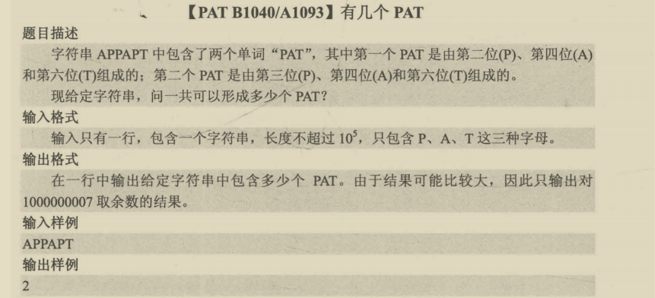
如果暴力破解很大可能超时；
但考虑到要寻找的单词固定且只有三位，则只要找到中间的字母A，由这个A组成的PAT数目
=（其左侧P的数目*其右 侧T的数目）
如何求其两侧的P、T数目，如果用数组leftNumP[i]表示字符串第i位左侧的P数目，考虑leftNumP[i+1]和 leftNumP[i+1]是否有关系？
显然如果字符串第i+1位==‘P’,leftNumP[i+1]=leftNumP[i]+1；
！= leftNumP[i+1]=leftNumP[i]； 这就是递推公式！

Slide 18
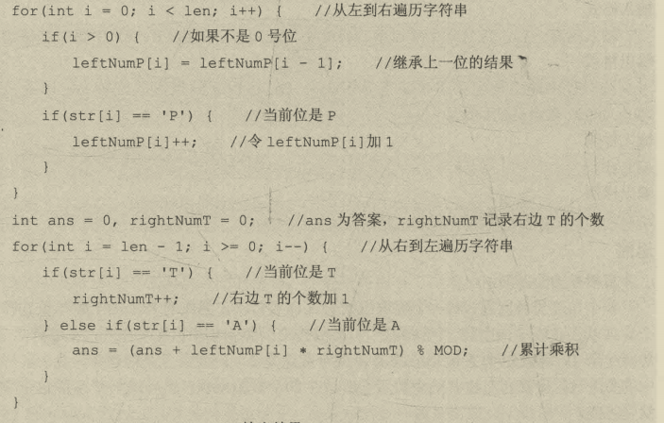

Slide 19
THANKS

